Slide 1

PIC16F DEVELOPMENT KIT
TARGET MCU: PIC16F18877

Slide 2
NỘI DUNG
GIỚI THIỆU CHUNG
HƯỚNG DẪN NẠP CHƯƠNG TRÌNH
HƯỚNG DẪN SỬ DỤNG VỚI MPLAB X IDE
HƯỚNG DẪN SỬ DỤNG VỚI PIC C COMPILER

Slide 3
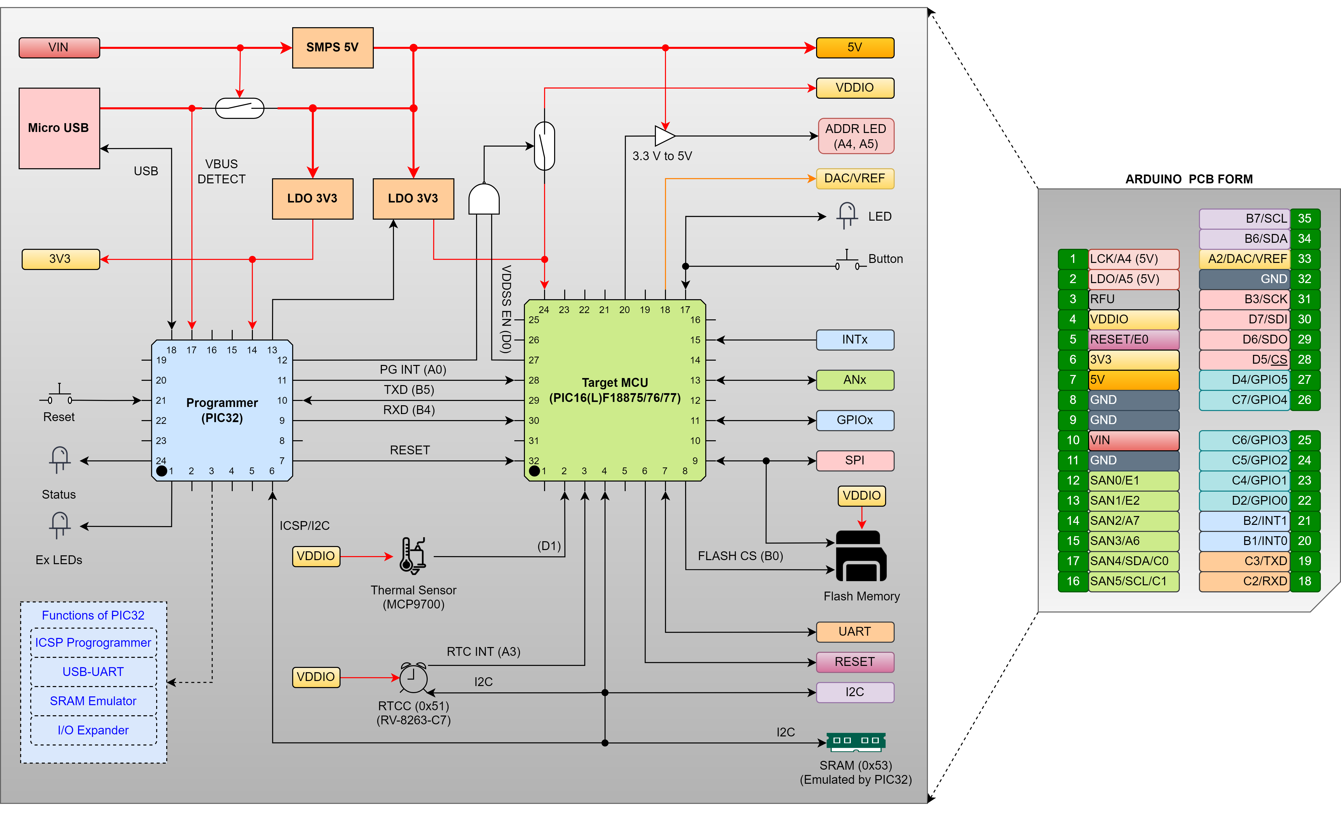
GIỚI THIỆU CHUNG 1. CẤU TẠO
GIỚI THIỆU CHUNG
HD NẠP CHƯƠNG TRÌNH
HDSD VỚI MPLAB X IDE
HDSD VỚI PIC C COMPILER
Sơ đồ khối

Slide 4
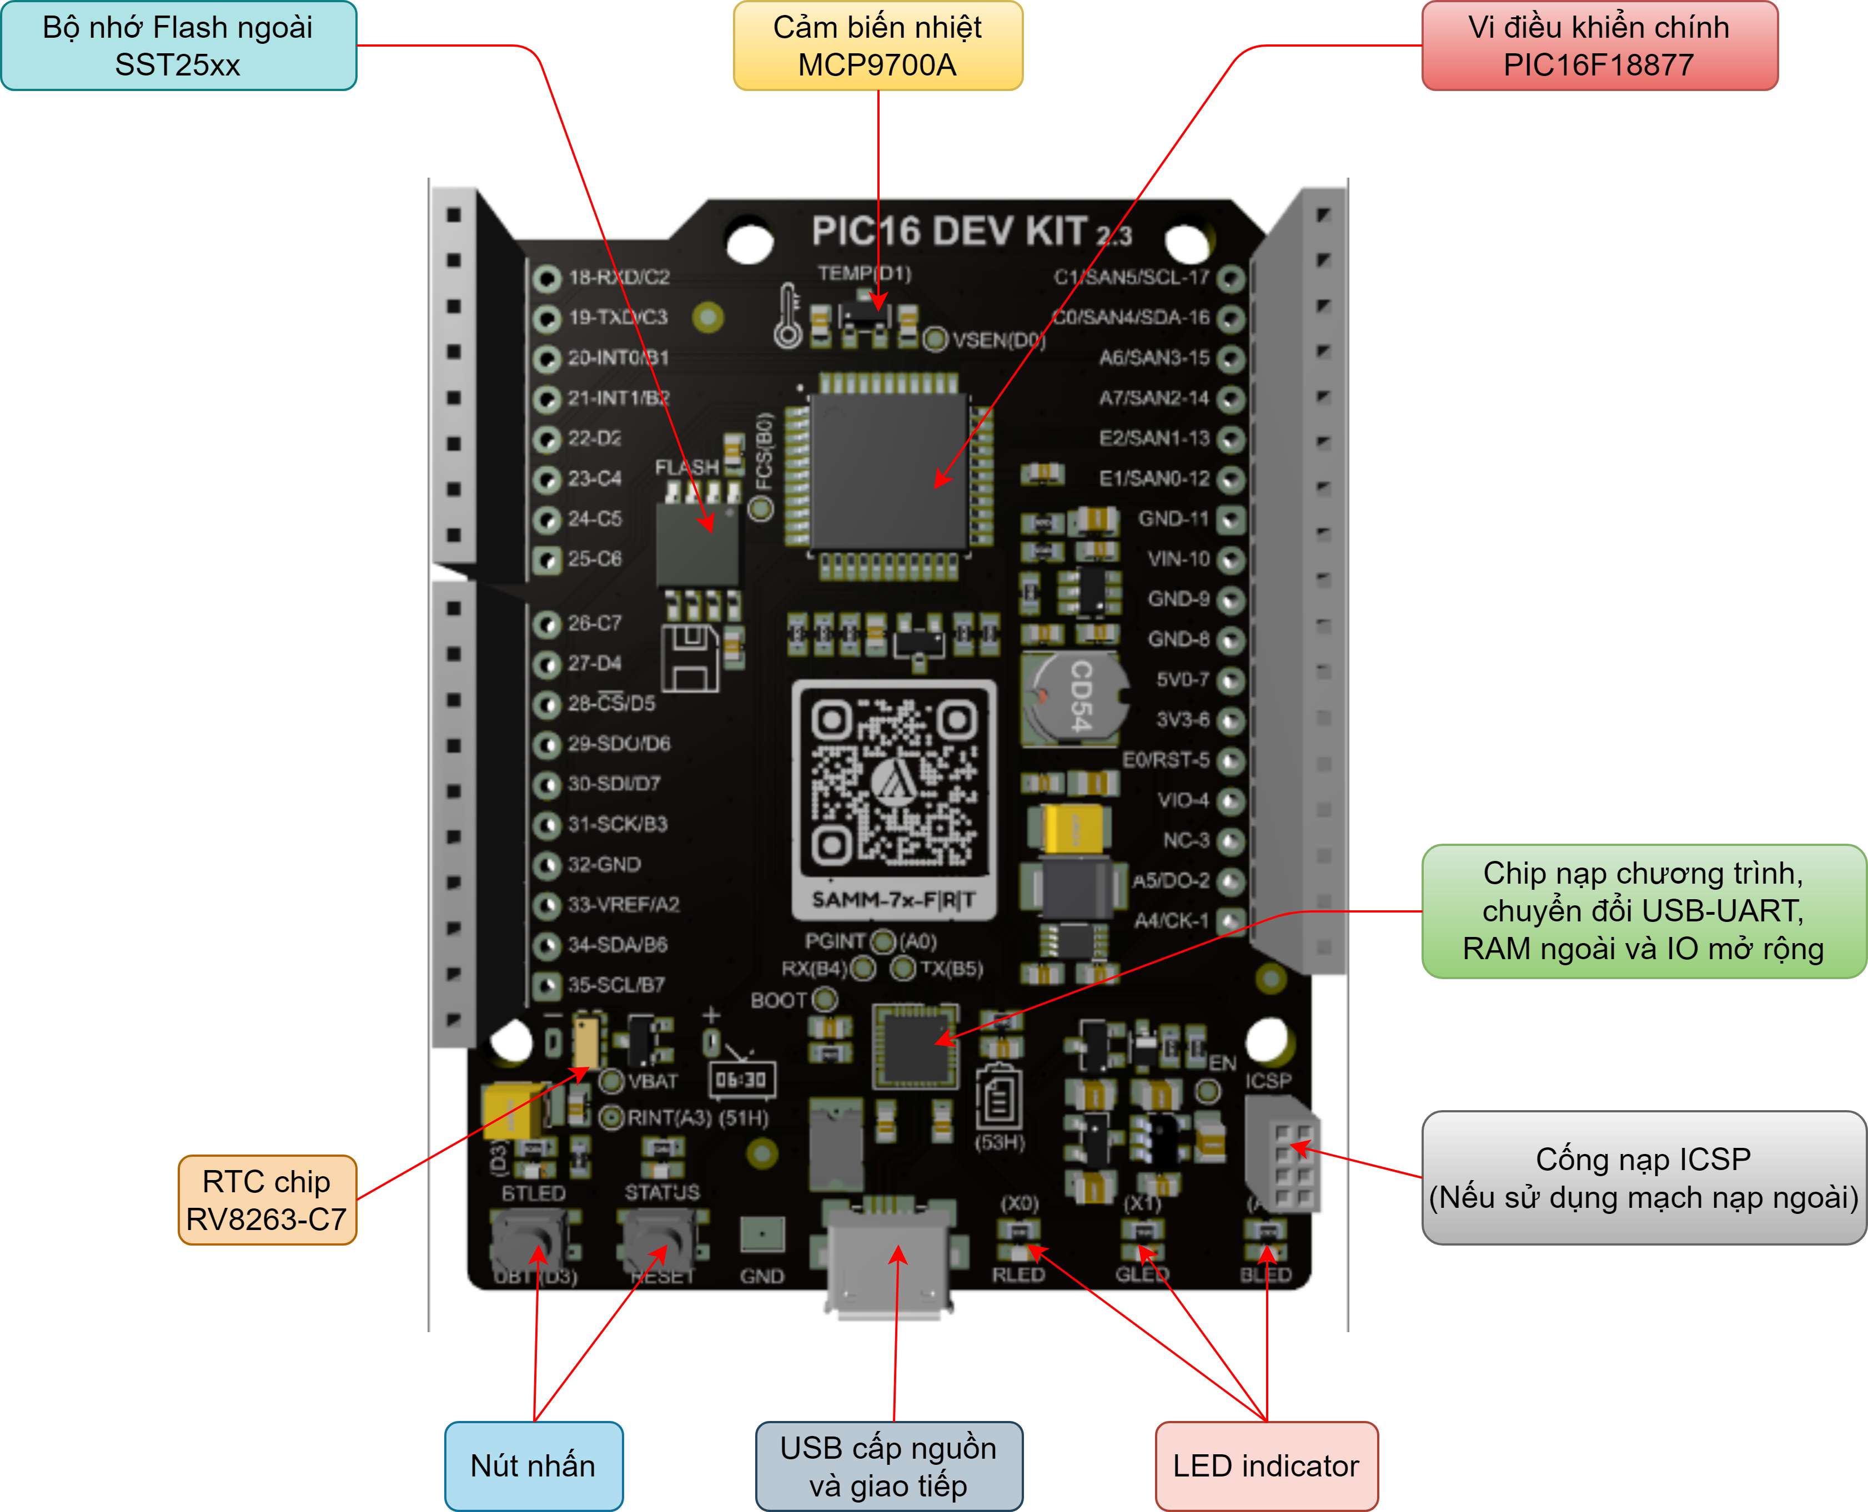
GIỚI THIỆU CHUNG 1. CẤU TẠO
GIỚI THIỆU CHUNG
HD NẠP CHƯƠNG TRÌNH
HDSD VỚI MPLAB X IDE
HDSD VỚI PIC C COMPILER
Các thành phần chính

Slide 5
GIỚI THIỆU CHUNG 2. TÍNH NĂNG
GIỚI THIỆU CHUNG
HD NẠP CHƯƠNG TRÌNH
HDSD VỚI MPLAB X IDE
HDSD VỚI PIC C COMPILER
Mạch nạp tích hợp dạng kéo thả,
không sử dụng chương trình hỗ trợ.
Tích hợp bộ chuyển đổi USB –UART.
I/O mở rộng, SRAM.
RTCC, Flash, cảm biến nhiệt.
Bộ chuyển đổi logic điều khiển LED RGB.

Slide 6
GIỚI THIỆU CHUNG 3. VI ĐIỀU KHIỂN PIC16F18877
GIỚI THIỆU CHUNG
HD NẠP CHƯƠNG TRÌNH
HDSD VỚI MPLAB X IDE
HDSD VỚI PIC C COMPILER

Slide 7
HD NẠP CHƯƠNG TRÌNH 1. CẬP NHẬT FW CHIP NẠP
GIỚI THIỆU CHUNG
HD NẠP CHƯƠNG TRÌNH
HDSD VỚI MPLAB X IDE
HDSD VỚI PIC C COMPILER

Slide 8
HD NẠP CHƯƠNG TRÌNH 1. NẠP FW CHO PIC16F18877
GIỚI THIỆU CHUNG
HD NẠP CHƯƠNG TRÌNH
HDSD VỚI MPLAB X IDE
HDSD VỚI PIC C COMPILER

Slide 9
HD NẠP CHƯƠNG TRÌNH 1. NẠP FW CHO PIC16F18877
GIỚI THIỆU CHUNG
HD NẠP CHƯƠNG TRÌNH
HDSD VỚI MPLAB X IDE
HDSD VỚI PIC C COMPILER

Slide 10
HDSD VỚI MPLAB X IDE
GIỚI THIỆU CHUNG
HD NẠP CHƯƠNG TRÌNH
HDSD VỚI MPLAB X IDE
HDSD VỚI PIC C COMPILER

Slide 11
HDSD VỚI PIC C COMPILER
GIỚI THIỆU CHUNG
HD NẠP CHƯƠNG TRÌNH
HDSD VỚI MPLAB X IDE
HDSD VỚI PIC C COMPILER

